Slide 1
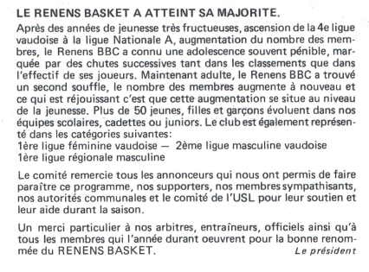

Slide 2
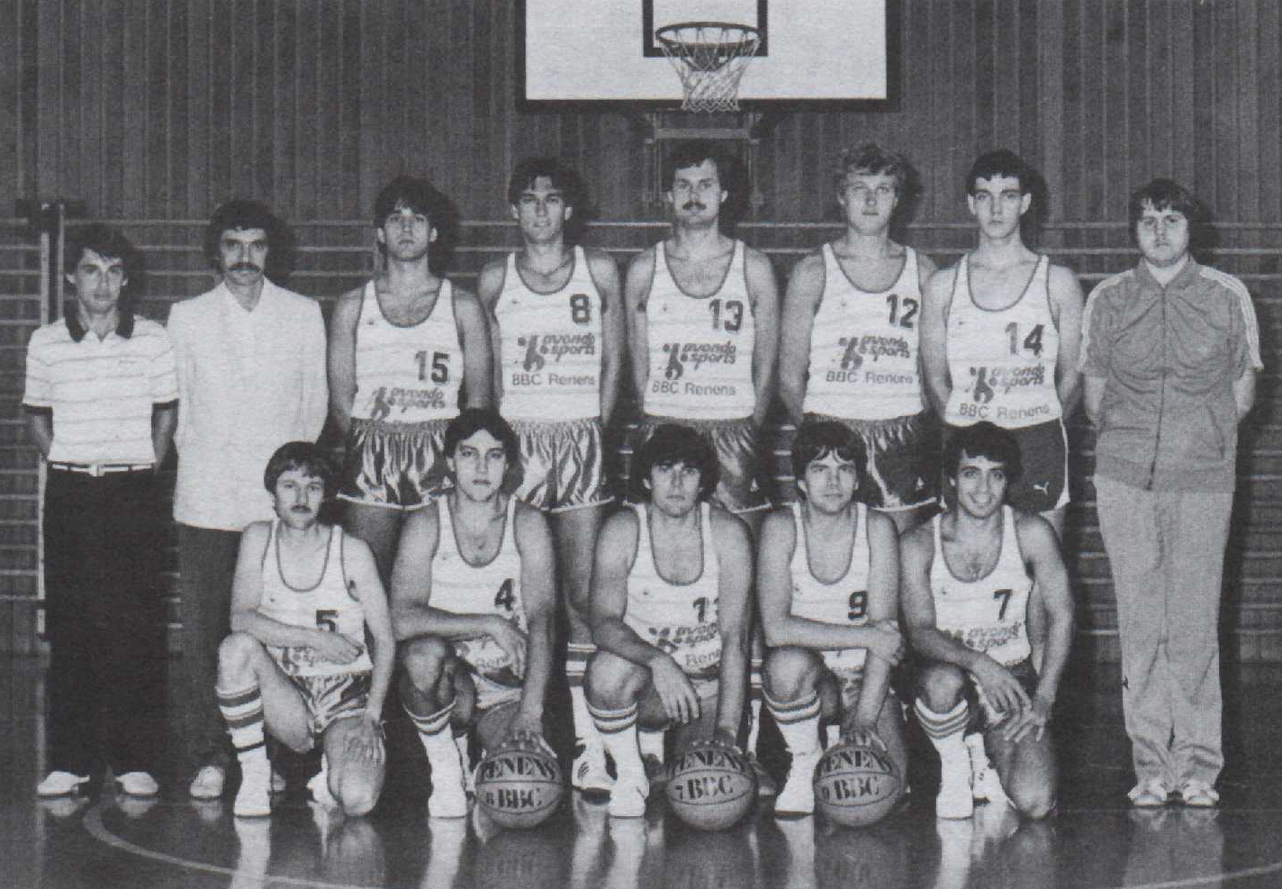
Renens I 1ère Ligue Régionale
1983
1984
Francis
Schöpfer
Coach
Pierre
Corday
Président
Amato
Cavaliere
Yves
Meylan
Michel Rossier
Entraîneur
Frédéric
Walther
André
Torche
Patrick
Gauthey
Officiel
Reto
Muller
Luigi
Bianchi
Miguel
Orellana
Patrick
Rossier
Claude
Trovatori
Absent : José Frias

